Slide 1



Administración de Negocios Internacionales Universidad del Pacifico
Perfil de Mercado
Erlendy Ibarbo Perlaza
Magister en Creación de Empresas
Especialista en Gerencia de Marketing Estratégico
Profesional en Comercio Exterior

Slide 2
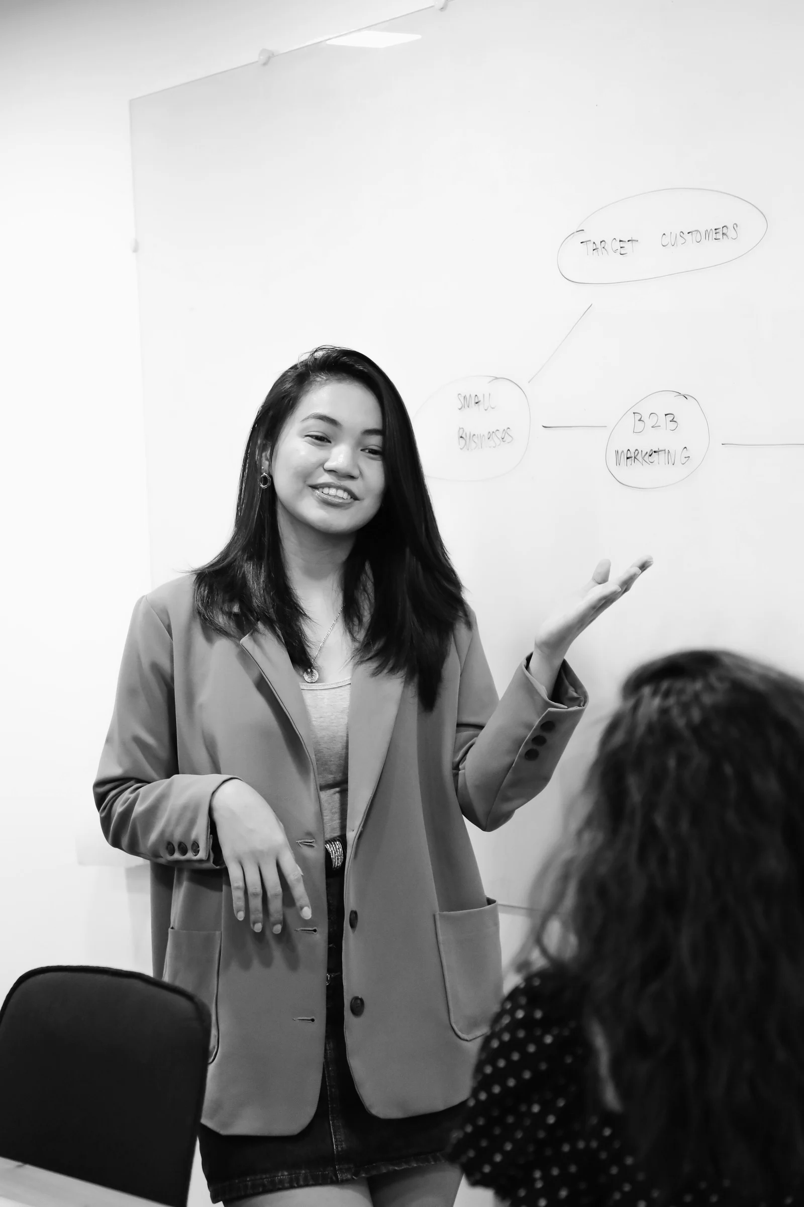
Agenda
  Presentación- Profesora
  Acuerdo pedagógico
  Metodología del curso
  Introducción a la investigación de Mercado Internacional
  Diagnóstico sobre selección de país/Semestre anterior
  Por qué es importante la investigación de Mercados Internacionales
  ¿Por qué hacer una investigación de mercados antes de visitor a un cliente?
  Herramientas para la investigación de mercados

Slide 3

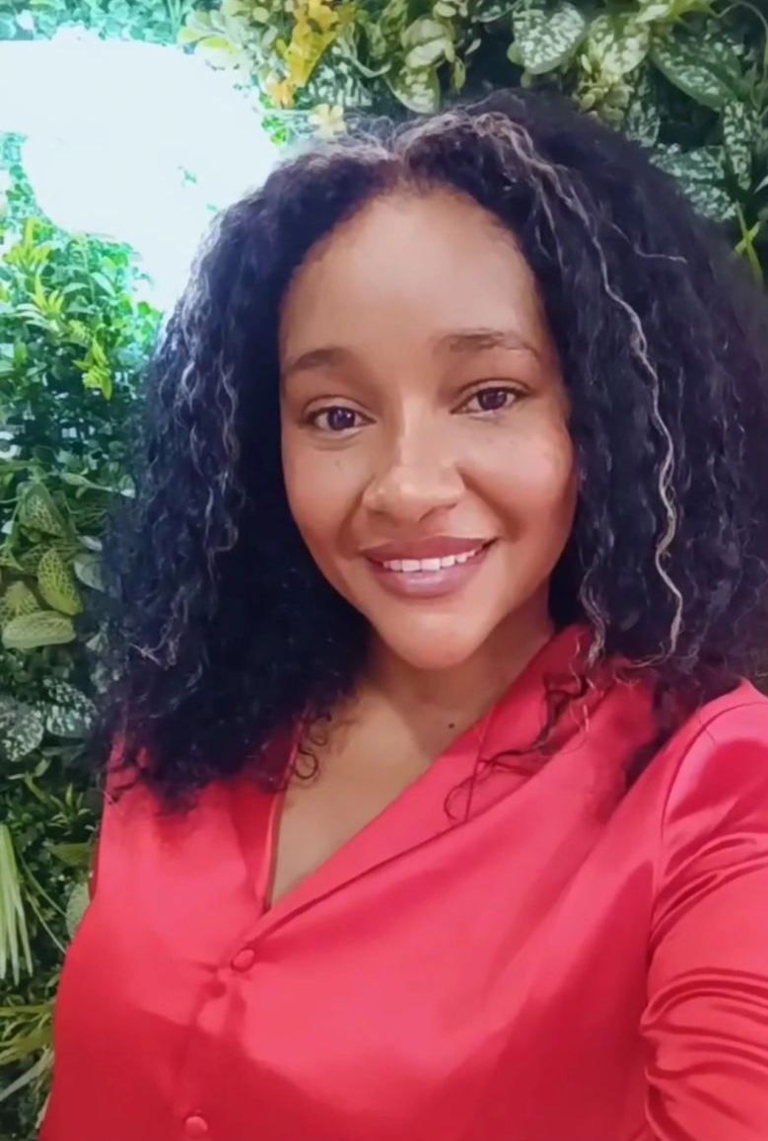

La Profe..
Profesional en Comercio Exterior, especialista en Gerencia de Marketing Estratégico y Magíster en Creación de Empresas, con sólida experiencia en gestión aduanera, tránsito aduanero, tráfico postal y régimen de importaciones. Durante más de seis años, ha ejercido como docente universitaria en la Universidad del Pacífico, impartiendo asignaturas como creación de empresas, gestión aduanera, mercadeo internacional y acuerdos multilaterales. Asimismo, fue tutora del programa académico de Comercio Exterior en la Universidad del Valle durante el segundo semestre de 2023 y es coautora del libro "Ruta de la investigación en las ciencias empresariales".

Slide 4
La Profe..
Es fundadora de la empresa Almafrikana Biocosmética y cofundadora de la plataforma de Comercialización Vitrina Pacífica, iniciativas que promueven el comercio justo y los productos del Pacífico colombiano. Su experiencia empresarial le ha permitido participar en programas destacados como AfroLab Colombia de la Corporación Manos Visibles y la Fundación Feira Prieta de Brasil, el programa de Fortalecimiento Empresarial en la modalidad Gerencia para Pequeñas Empresas y el Micro MBA de la Fundación Carvajal. Fue una de las 60 empresarias seleccionadas para el programa Pactos por la Innovación de Minciencias.

Slide 5
La Profe..
Fui representante del Nodo Creativo y Cultural de Buenaventura durante del 2022. Participé en la caracterización del ecosistema cultural de la misma ciudad y en el evento de “Cultura para la Paz” Organizado por el Ministerio de Cultura.
A principios de este año fui docente y mentora del programa AWE, Academia de Mujeres Emprendoras de la Embajada de Estados Unidos.

Slide 6

Universidad del Pacifico
Acuerdo pedagógico

Slide 7
Nombre de la empresa
Metodología del curso
Trabajo en grupo
Grupos max 4 personas.
Aprendizaje basado en proyectos
Un proyecto que se desarrolla en tres etapas
Simulación de un evento Internacional
Procolombia realiza eventos para promocionar productos y servicios colombianos

Slide 8
Universidad del Pacifico
Diagnóstico sobre Mercadeo Internacional

Slide 9

La investigación de Mercado es esencial para conocer mercados y mitigar riesgos | Existen dos tipos de Investigación de mercados: Cuantitativa y cualitativa.
Universidad del Pacífico
¿Por qué es importante la investigación de mercados Internacionales?

Slide 10
Nombre de la empresa
Cualitativa
Se usa para comprender percepciones, comportamientos y preferencias culturales en los mercados internacionales.
¿Cuándo usarla? Al ingresar a un nuevo mercado para comprender hábitos y actitudes de los consumidores. Cuando se necesita explorar razones detrás de una tendencia. Para adaptar mensajes de marketing a diferentes culturas.
Ejemplo: Una empresa del Pacífico colombiano quiere exportar pulpa de chontaduro a Alemania. Realiza grupos focales con consumidores alemanes para entender qué opinan sobre el sabor, la presentación y el uso del producto.

Slide 11
Nombre de la empresa
Cuantitativa
Se usa para obtener datos medibles y proyectar el comportamiento del mercado.
¿Cuándo usarla? Al estimar la demanda de un producto en diferentes países. Para segmentar el mercado con base en datos demográficos y de consumo. Cuando se requiere validar hipótesis a gran escala.
Ejemplo: La misma empresa encarga encuestas a 1.000 consumidores en Berlín y Hamburgo para conocer cuántos estarían dispuestos a comprar la pulpa y con qué frecuencia.

Slide 12
Inteligencia de Mercados
Nombre de la empresa
La inteligencia de mercados y la investigación de mercados están estrechamente relacionadas, ya que ambas buscan comprender el entorno comercial para facilitar decisiones estratégicas. Sin embargo, la inteligencia de mercados es un proceso continuo que analiza información diversa, como tendencias globales, competencia y comportamiento del consumidor. Por su parte, la investigación de mercados es un proceso específico y puntual que busca responder a una pregunta concreta.
Por ejemplo, una empresa del Pacífico colombiano que planea exportar pulpa de chontaduro a Estados Unidos podría realizar una investigación de mercados para evaluar la demanda del producto, mientras que la inteligencia de mercados le permitirá monitorear constantemente las preferencias alimenticias y las regulaciones en ese país.

Slide 13
Investigación de Mercados
Nombre de la empresa
Me permite plantear objetivos claros
Conocer al detalle las preferencias del consumidor
Ampliar la visión de la empresa
Desarrollar un plan estratégico

Slide 14
Ejercicio en clases
Nombre de la empresa
Asignar a cada grupo un país objetivo (por ejemplo, Estados Unidos, Canadá, Alemania o España).
Cada grupo debe responder:
¿Cuál es el perfil del consumidor en ese país?
¿Qué factores culturales podrían influir en la aceptación del producto?
¿Qué competidores existen y qué ofrecen?
4. Presentación y Discusión (15 min)Cada grupo presenta sus hallazgos en 5 minutos.
Discusión sobre las diferencias entre los mercados y posibles estrategias de adaptación.

